Slide 1

Что учесть
при оценке профрисков для перехода на ЕТН
Николаева Анна Артемьевна,
заместитель главного редактора журнала «Справочник специалиста по охране труда»

Slide 2
Оценка профрисков для перехода на ЕТН
Сегодня вы узнаете:
зачем проводить очередную оценку профрисков для перехода на ЕТН и как организовать процедуру
как провести оценку профрисков, чтобы сразу закупить СИЗ и ДСИЗ с нужными классами защиты, эксплуатационными уровнями и категориями эффективности

Slide 3
Оценка профрисков для перехода на ЕТН
Зачем проводить оценку профрисков
Убедитесь, что при предыдущей оценке профрисков учли все опасности, при наличии которых требуются СИЗ
Приведите в соответствие опасности и опасные события, чтобы они были схожи с наименованиями из приложения № 2 к ЕТН. От опасного события зависит набор СИЗ
Установите классы защиты и эксплуатационные уровни СИЗ, категории эффективности ДСИЗ и укажите их в нормах выдачи

Slide 4
Оценка профрисков для перехода на ЕТН
Опасность – это любой потенциальный источник ущерба, любая вероятность вреда в отношении объекта или человека. Опасностью могут стать факторы окружающей среды или трудового процесса, способные привести к травме или профзаболеванию.
Опасное событие наступает, когда на человека воздействует опасность. То есть событие, в результате которого работник получил травму, профзаболевание или погиб. При воздействии одной опасности может возникнуть несколько опасных событий.
Опасность | Опасное событие
Пыль в воздухе рабочей зоны | Негативное воздействия пыли на глаза работника
 | Негативное воздействия пыли на органы дыхания
 | Негативное воздействия пыли на кожу (дерматиты)

Slide 5
Оценка профрисков для перехода на ЕТН
Сравнение опасных событий из приложения № 2 ЕТН и примерного положения о СУОТ
ЕТН | Положение о СУОТ
Удар током и другие травмы, полученные в результате контакта с токоведущими частями, которые находятся под напряжением до 1000 B | Контакт с частями электрооборудования, находящимися под напряжением
Воздействие влажности в виде тумана, росы, атмосферных осадков, конденсата, струй и капель жидкости | Заболевания вследствие переохлаждения организма
Химический ожог роговицы глаза работника из-за попадания опасных веществ в глаза | Травма оболочек и роговицы глаза при воздействии химических веществ

Slide 6
Оценка профрисков для перехода на ЕТН
Как оформить нормы выдачи СИЗ по новым правилам № 766н
Нормы должны содержать информацию о классах защиты, эксплуатационных уровнях защиты, если это предусмотрено для данного типа СИЗ (п. 17 Правил № 766н).
Если продолжаете выдавать СИЗ по ТОН, укажите в нормах выдачи данные о классах защиты, эксплуатационных уровнях СИЗ и категориях эффективности ДСИЗ из документации на имеющиеся средства.
№ п/п | Наименование профессии (должности) | Тип СИЗ | Наименование СИЗ (с указанием конкретных данных о конструкции, классе защиты, категориях эффективности и/или эксплуатационных уровнях) | Нормы выдачи с указанием периодичности выдачи, количества на период, единицы измерения (штуки, пары, комплекты, г, мл.) | Основание выдачи СИЗ (пункты ЕТН, правил по охране труда и иных документов)

Slide 7
Оценка профрисков для перехода на ЕТН
Чек-лист Роструда учитывает новые требования к оформлению Норм выдачи СИЗ
Роструд уже обновил проверочный лист по приобретению, выдаче и применению СИЗ. Его будут применять при плановых проверках в 2024 году.
Чек-лист № 22. Вопрос 14. Нормы работодателя содержат конкретную информацию о классе(ах) защиты, эксплуатационных уровнях защиты (если это предусмотрено для данного типа СИЗ), особенностях конструкции, комплектности, планируемых к выдаче СИЗ?

Slide 8
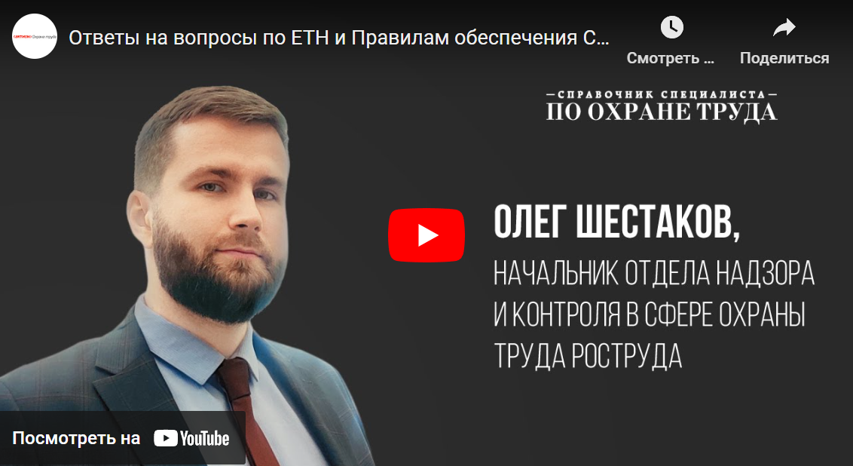
Оценка профрисков для перехода на ЕТН
Интервью с представителем Роструда
в ноябрьском номере журнала
Все требования к документам, которые указаны в Правилах
№ 766н распространяются не только на организации, которые перешли на ЕТН, но и на тех, кто продолжает использовать ТОН.
Нормы выдачи разрабатывают на основе спецоценки и оценки профрисков. Нужно указать классы защиты и эксплуатационные уровни СИЗ.
Административная ответственность по части 1 статьи 5.27.1 КоАП.

Slide 9
Оценка профрисков для перехода на ЕТН
Как организовать очередную оценку профрисков
Издайте приказ об очередной оценке профрисков и назначьте комиссию.
Составьте и утвердите график оценки профрисков. Согласуйте с подразделениями, чтобы все приняли участие.
Проведите идентификацию опасностей. Используйте наименования из ЕТН.
Проведите испытания, измерения и расчеты для установления классов защиты и эксплуатационных уровней СИЗ.
Сравните результаты идентификации с предыдущей оценкой профрисков.
Внесите изменения в карты оценки профрисков или реестры.
Оцените риски.
Разработайте корректирующие мероприятия.
Оформите и утвердите результаты.

Slide 10
Оценка профрисков для перехода на ЕТН
Как установить, для каких СИЗ определить классы защиты и эксплуатационные уровни
Проверьте все СИЗ, которые выдаете или планируете выдавать работникам, устанавливаются ли для них классы защиты и эксплуатационные уровни по требованиям ГОСТ на данный вид СИЗ.
Информацию можно найти в сервисе. Пока в нем есть информация не по всем видам средств защиты, регулярно его обновляем. Если не нашли СИЗ в сервисе, используйте перечень стандартов № 1 к ТР ТС 019/2011 «О безопасности средств индивидуальной защиты».

Slide 11
Оценка профрисков для перехода на ЕТН
Сервис по определению классов защиты
и эксплуатационных уровней СИЗ
Сервис найдете в статье ноябрьского номера журнала «Как определять классы защиты и эксплуатационные уровни СИЗ». Выберите вид СИЗ и посмотрите, какие показатели нужно учитывать при подборе средств защиты для работников. Также сервис покажет ГОСТ, который устанавливает требования к СИЗ, зафиксируйте его, чтобы было легче искать информацию о классах или эксплуатационных уровнях защиты.

Slide 12
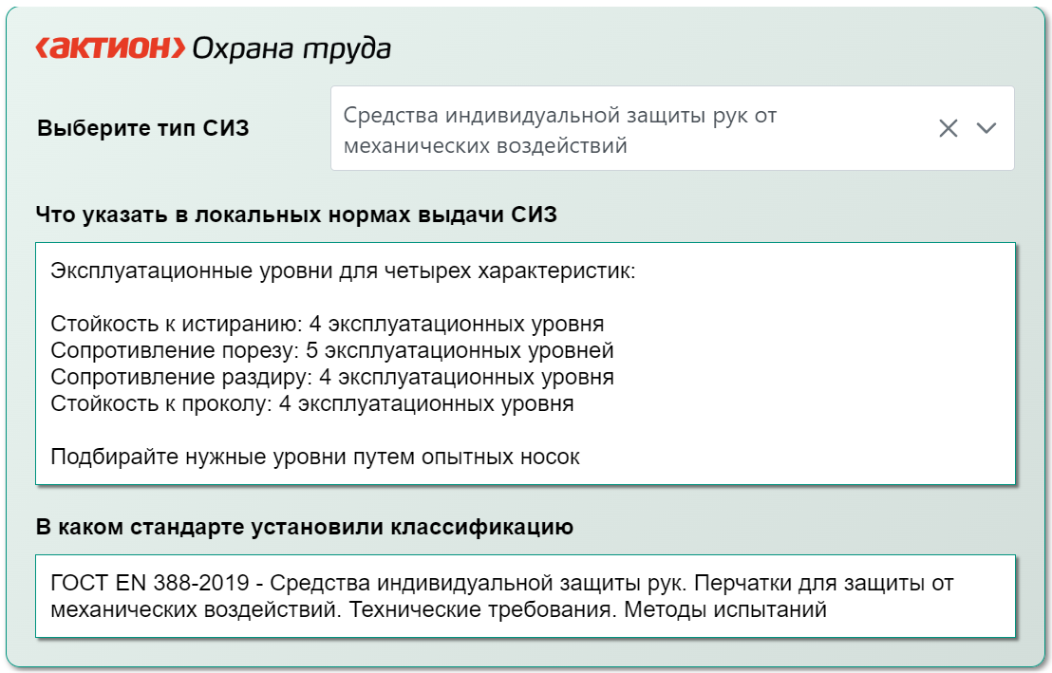
Оценка профрисков для перехода на ЕТН

Slide 13
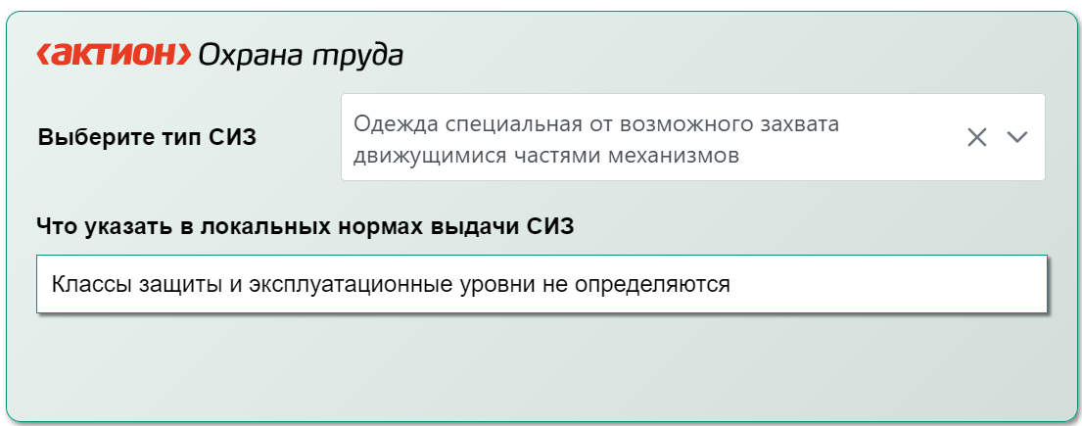
Оценка профрисков для перехода на ЕТН

Slide 14
Оценка профрисков для перехода на ЕТН
Как определить, какие расчеты понадобятся для установления классов защиты СИЗ
Изучите стандарты на средства защиты и установите, каких замеров и расчетов не хватает, чтобы определить необходимый класс защиты и эксплуатационный уровень. Для некоторых СИЗ достаточно провести замеры расстояния или температуры. Например, чтобы установить класс защиты спецодежды для сварщика, нужно знать расстояние до источника искр и брызг расплавленного металла.
Могут потребоваться исследования или расчеты, которые могут проводить только аккредитованные лаборатории. Если нет возможности организовать свою лабораторию, обратитесь в стороннюю организацию.
Когда произведете замеры, испытания и расчеты, с помощью ГОСТов определите, какого класса защиты или эксплуатационного уровня достаточно, чтобы обеспечить эффективную защиту работника в конкретных условиях.

Slide 15
Оценка профрисков для перехода на ЕТН
Категории эффективности ДСИЗ
Категория эффективности зависит от того, какая степень защиты работника от вредного фактора необходима. Определите степень защиты при проведении оценки профрисков.
Категория эффективности | Степень защиты работника
Высшая | Высокая
Первая | Средняя
Вторая | Низкая
Без категории | Без защиты
Перед закупкой ДСИЗ запросите информацию о категории эффективности у поставщика. Приобретите средства, которые защитят работника от вредного фактора.

Slide 16
Спасибо за внимание!

